Slide 1

Análise e caracterização do mercado da Decoração e Bricolage (Do It Yourself) em Portugal
Ana Sofia Mota Santos 6510 Turma GDC2
Bruno Manuel Felgueiras Alves 6525 Turma GDC2
Diogo Assunção Lopes 6294 Turma GDC2
Filipe João América Mano Leite 6274 Turma GDC2
Inês Isabel Gonçalves Cunha 6766 Turma GDC2
Sónia Catarina Rebelo Viana 6680 Turma GDC2
ESCOLA SUPERIOR DO PORTO, Junho,2016

Slide 2
Análise e caracterização do sector D&DIY em Portugal
Fonte: Statista
Fonte: Statista

Slide 3
Evolução das vendas e taxas de crescimento
Fonte: Cetelem
Fonte: Cetelem
Fonte: Cetelem
Fonte: Cetelem

Slide 4
Canais de distribuição
Valor
Volume
Fonte: Cetelem

Slide 5
Identificação e caracterização dos principais concorrentes
Fonte: Retail-Index
Fonte: Retail-Index
Maxmat *
Bricomarché *
Brico Dépôt *
Lameirinho *

Slide 6
Análise da situação económica do ikea
IKEA International Group
Slogan | “Soluções acessíveis para viver melhor”
Indústria | Comércio
Fundação | 1943
Sede | Leiden, Holanda
Nº empregados | 155 000 (2015)
Produtos | Mobiliário
Faturação | 31,9 mil milhões de euros (2015)
Nº Lojas em Portugal | 4
Página Oficial | www.ikea.com
Dados económicos da empresa
Ativo não corrente | 185 636 133,92€
Ativo corrente | 22 638 658,84€
Passivo não corrente | 250 248,22€
Passivo corrente | 139 148 063,02€
Total do capital próprio | 69 126 729,74€
Rendimentos e gastos 2014 | 304 480 149,79 €
Rendimento liquido 2014 | 12 590 590,55€
Fonte: informa
Fonte: informa

Slide 7

Segmentação do mercado

Slide 8
Segmentação à priori
Trabalho de bricolage em casa
Ida a loja(s)grandes superfícies especializadas em artigos de decoração/móveis
Segmentação de utilizadores intensivos
2 900 000 indivíduos ≈ 1008 milhões € (2014)
Segmentação de utilizadores intensivos
1 584 000 indivíduos ≈ 245 milhões de € (2014)
Segmentação de utilizadores regulares
4 014 000 indivíduos ≈ 1392 milhões € (2014)
Segmentação de utilizadores regulares
3 050 000 indivíduos ≈ 475 milhões € (2014)

Slide 9
Segmentação à priori
Segmentação casa/apartamento próprio de férias
Decoração e bricolage
628 mil pessoas 2014 ≈ 316 milhões €

Slide 10
1º Segmento
Segmentação Post Hoc
Valor segmento: 960 000 000€
Nº indivíduos: 1 600 000
Sexo:
Feminino 64,5%
Masculino 35,5%
Habitação
Apartamento 54%
Moradia com Jardim 40,5%
Moradia sem jardim 5,5%
Características
Decoração
Qualidade (muito importante)
Design (muito importante)
Região:
Litoral Norte 6,4%
Interior Norte 2,5%
Grande Lisboa 25,5%
Grande porto 64,2%
Sul 0,8%
Litoral Sul 0,4%
Região autónoma dos Açores 0,1%
Rendimento Mensal Liquido
Sem rendimentos - 15,4%
Até 500€ - 6,3%
Entre 501€ e 1500€ - 50%
Entre 1501€ e 3000€ - 20,2€
Entre 3001€ e 5000€ - 6€
Superior a 5000€ - 2,1%
Idade:
18-24 - 14%
25-34 - 22%
35-44 - 28%
45-54 - 24%
55-64 - 6 %
65+ - 6%

Slide 11
2º Segmento
Segmentação Post Hoc
Valor segmento: 1 272 000 000€
Nº indivíduos: 2 120 000
Sexo:
Feminino 59,7%
Masculino 40,3%
Habitação
Apartamento 50,7%
Moradia com Jardim 44,7%
Moradia sem jardim 4,7%
Características
Decoração
Jardinagem
Preços dos produtos (muito importante)
Design (muito importante)
Rendimento Mensal Liquido
Sem rendimentos - 13%
Até 500€ - 8,3%
Entre 501€ e 1500€ - 51,3%
Entre 1501€ e 3000€ - 19,9€
Entre 3001€ e 5000€ - 5,7€
Superior a 5000€ - 1,9%
Região:
Litoral Norte – 6,9%
Interior Norte – 2,7%
Grande Porto – 65%
Grande Lisboa – 24,1%
Sul – 0,9%
Litoral Sul – 0,3%
Região autónoma dos Açores - 0,2%
Região autónoma da Madeira - 0,1%
Idade:
18-24 - 12%
25-34 - 22%
35-44 - 21%
45-54 - 22%
55-64 - 9%
65+ - 14%

Slide 12
3º Segmento
Segmentação Post Hoc
Valor segmento: 432 000 000€
Nº indivíduos: 720 000
Sexo:
Feminino 51,7%
Masculino 48,3%
Habitação
Apartamento 36,4%
Moradia com Jardim 61,3%
Moradia sem jardim 2,3%
Características
Jardinagem
Qualidade (muito importante)
Ambiente (muito Importante)
Moradia com jardim
Região:
Litoral Norte - 8,7%
Interior Norte - 1,7%
Grande Porto - 70.3%
Grande Lisboa - 15,9%
Sul - 1,9%
Litoral Sul - 1,3%
Rendimento Mensal Liquido
Sem rendimentos – 11,9%
Até 500€ - 10,6%
Entre 501€ e 1500€ - 47,3%
Entre 1501€ e 3000€ - 21,6€
Entre 3001€ e 5000€ - 5,7€
Superior a 5000€ - 2,8%
Idade:
18-24 - 5%
25-34 - 10%
35-44 - 20%
45-54 - 26%
55-64 - 14%
65+ -25%

Slide 13

Posicionamento de mercado

Slide 14
O que deverá fazer a empresa
Segmentação à priori
Bricolagem
Intensivos:
Cartões de fidelidade;
Cartões de Preenchimento.
Regular:
Preocupações com o interior.
Decoração
Intensivos:
Cartões de fidelidade;
Cartões de Preenchimento;
Toque feminino.
Regular:
Toque feminino.
Casas / Apartamentos de férias
Promoções na época de férias
Preços e produtos específicos para artigos de casas de férias

Slide 15
O que deverá fazer a empresa
Segmentação Post Hoc
1ª Segmentação:
Lojas bem organizadas;
Muita diversidade;
Personalização de produtos;
Serviço pós-venda.
2ª Segmentação:
Lojas bem organizadas;
Elevado grau de profissionalismo;
Personalização de produtos;
Certificação de segurança;
Espaço de demostração;
Serviço pós-vendas.
3ª Segmentação:
Lojas bem organizadas;
Muita diversidade;
Certificado de segurança.
Serviço pós-venda.

Slide 16
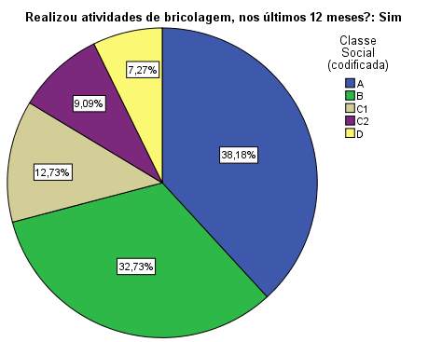
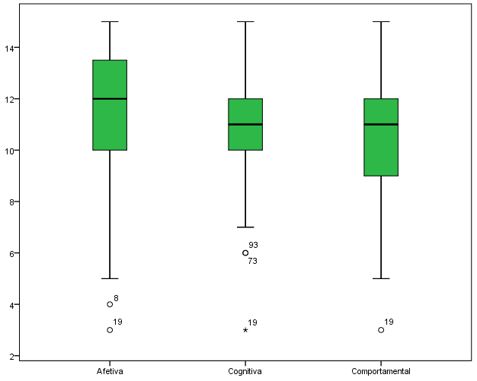
Cruzamento de variáveis
Atitudes face a bricolagem

Slide 17
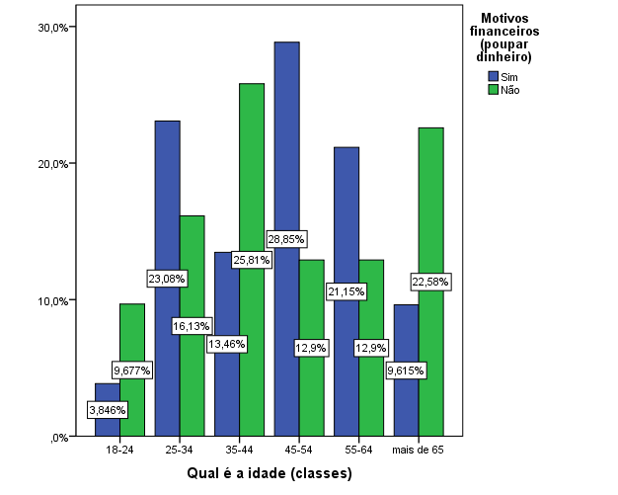
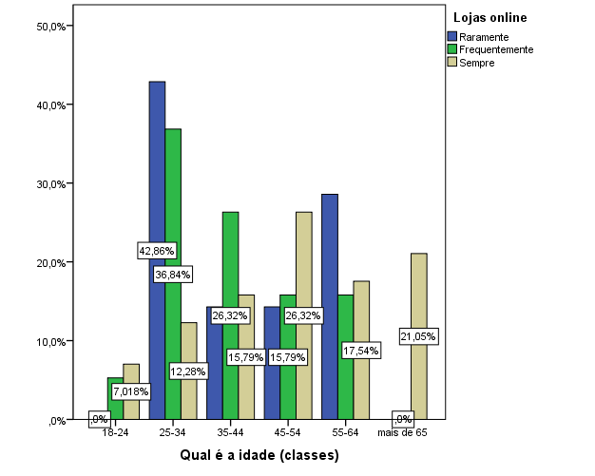
Cruzamento de variáveis

Slide 18
Caracterização do consumidor
É do sexo feminino;
Tem idade compreendida entre 25 e 34 anos;
Vive em união de facto;
Reside, muito provavelmente, em Aveiro, Braga, Leiria ou nos Arquipélagos;
Terá um rendimento que ronda os 501€ a 1.500€;
Faz decoração, com o objetivo de decorar a casa;
Fá-lo por motivos financeiros;
Dá muita importância à qualidade dos produtos e aos preços praticados;
Procura inspiração em feiras/exposições e no Pinterest;
Para a tomada de decisão, por norma recorre à ajuda dos colaboradores de loja;

Slide 19
Análise e caracterização do mercado da Decoração e Bricolage (Do It Yourself) em Portugal
Ana Sofia Mota Santos 6510 Turma GDC2
Bruno Manuel Felgueiras Alves 6525 Turma GDC2
Diogo Assunção Lopes 6294 Turma GDC2
Filipe João America Mano Leite 6274 Turma GDC2
Inês Isabel Gonçalves Cunha 6766 Turma GDC2
Sónia Catarina Rebelo Viana 6680 Turma GDC2
ESCOLA SUPERIOR DO PORTO, Junho,2016

